Slide 1




María Lara Zobaji, Mauricio Ramirez.
Grupo 29 - Comisión 2
Proyecto:
Cliente de correo electrónico.
Catedra:
Estructura de datos.
Siguiente

Slide 2
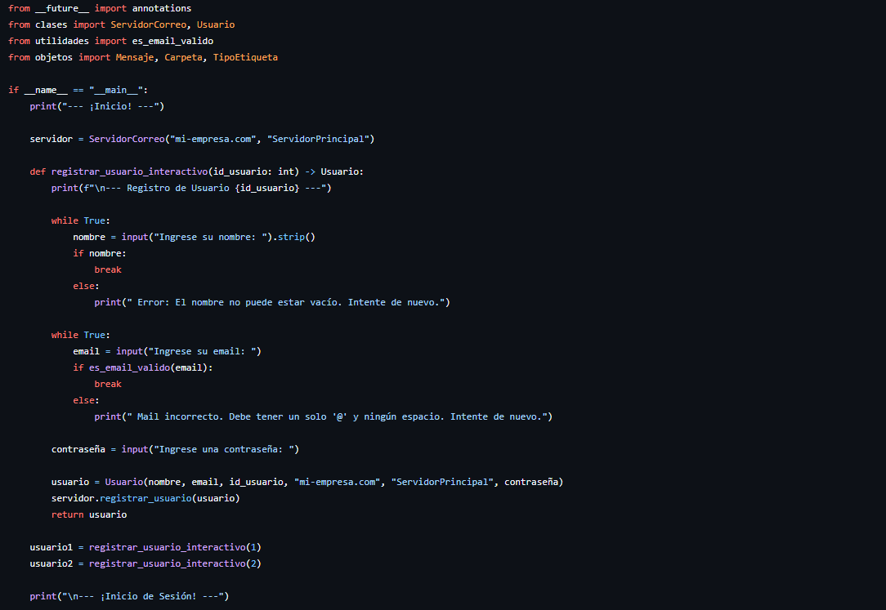
María Lara Zobaji, Mauricio Ramirez.
Grupo 29 - Comisión 2
Nuestro
Proyecto:
El proyecto es una simulación de un sistema de cliente de correo electrónico, desarrollado en Python con enfoque en programación orientada a objetos (POO).
Su propósito principal es modelar el funcionamiento de un servicio de correo (como Gmail o Outlook, pero en versión simplificada), aplicando estructuras de datos y principios de encapsulamiento y modularidad.

Slide 3

María Lara Zobaji, Mauricio Ramirez.
Grupo 29 - Comisión 2
1:
2:
Funcionamiento
El usuario se registra y se guarda en el “Servidor Correo”.
Cuando envía un mensaje, este entra a la lista del servidor.
del sistema.
3:
4:
El servidor procesa la lista y entrega los mensajes a los destinatarios.
Los usuarios pueden organizar esos correos recibidos en carpetas y subcarpetas.

Slide 4
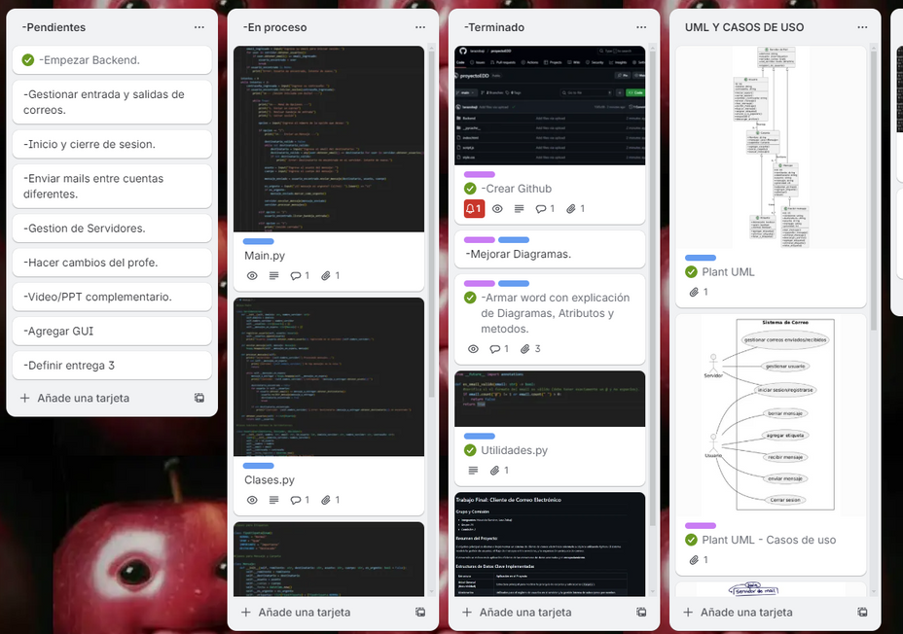
María Lara Zobaji, Mauricio Ramirez.
Grupo 29 - Comisión 2
Metodo
Kanban:
En este proyecto estamos utilizando la metodología ágil llamada “Kanban”.
Se trata de un tablero visual con columnas (Por hacer, En progreso, Hecho) que permite ver el flujo del trabajo y limitar las tareas activas.
Mejorando la organización y comunicación en el avance del proyecto.

Slide 5


María Lara Zobaji, Mauricio Ramirez.
Grupo 29 - Comisión 2
Carpeta Principal
Raíz del Usuario
Archivados
Spam
Estructura del
Arbol de Carpetas:
En este proyecto nosotros estamos utilizando una estructura de Árbol para las decisiones del usuario y las interacciones del software con él.
Bandeja de entrada
Bandeja de salida
Urgente
Borradores
Estudios (Personalizado)

